Slide 1

Stratégie emailling
Leviers - Analyse - Propositions

Slide 2

I. Les leviers
BDD Routeur Fond Forme
Notes:
BDD: Acquisition, contraintes légales, segmentation
Routeur: Réputation (+du routeur: fonctionnalités design, metrics)
Fond: Merge tag, pertinence (suivant segmentation), poids
Forme: Attractivité,

Slide 3

Base de données
Acquisition fiable
Consentement (opt-in)
Blacklist
Segmentation
Notes:
Acquisition: viabilité des adresses
-techniques d’acquisition: formulaire (site), demande (directe/indirecte), récupération (RS), commande (tiers)
-risques
Consentement: imposer par CNIL (tolérance en B2B pour le opt-out passif)
-risques amende (15k)
Blacklist: (Greylist pour les non réponses en attente d’un 2eme essai)
Blacklist pour les désinscrits ou les non-intéressés
Segmentation hyper importante car permet la personnalisation et l’envoi de mails pertinents (par postes

Slide 4




Routeur emailing
Réputation vis-à-vis des clients de messagerie
Metrics
Fonctionnalités (design & codage)
Notes:
Fonctionnalités (design & codage)
Metrics

Slide 5

Fond / Caractéristiques
Device
Adresse envoyeur
Authentification
HTML / Plain Text / Multipart
Poids
Mots bannis
Caractères spéciaux
Balises ALT
Flash/CSS éviter
Notes:
Device, s’assurer de l’adaptabilité selon le device

Slide 6

Forme / Design
Pré-ouverture
Post-ouverture
Objet
Pré-header
Visuel aérien, épuré, structuré, géométrique
1 message
Logo on top
Concision
Hiérarchie
1 idée = 1 paragraphe = 3 lignes max
CTA
Notes:
1 seul message à transmettre (2lignes pour comprendre)
1 idée = 1 paragraphe = 3 lignes max
Etre concis (3sec pour catcher-15sec)
Hiérarchie de l’information (+ important en 1)
Logo on top
Visuel aérien, structuré, géométrique
CTA: Le mail pose des questions et le CTA apporte les réponses, le lecteur doit savoir où le CTA va l’emmener

Slide 7
II. Analyse
BDD Routeur Fond Forme
Notes:
BDD: Acquisition, contraintes légales, segmentation
Routeur: Réputation (+du routeur: fonctionnalités design, metrics)
Fond: Merge tag, pertinence (suivant segmentation), poids
Forme: Attractivité,

Slide 8
Base de données
Bypass
opt-out passif
Blacklist
Segmentation
Actualisation géré par Sarbacane
Alimentation par Nominations?

Slide 9

Routeur emailing
Bonne réputation
Reconnu CNIL et SNCD
Metrics disponibles:
Ouvertures
Clic
…
Metrics manquants:
Recevabilité par FAI
Temps de lecture
Notes:
Fonctionnalités (design & codage)
Metrics

Slide 10
Fond / Caractéristiques
Responsive OK
IP OK
Sécurités à faire
HTML
Poids OK
Mots bannis OK
Caractères spéciaux changement de caractéristiques police
Notes:
IP propre: pas blacklisté et trop jeune pour avoir une réputation

Slide 11
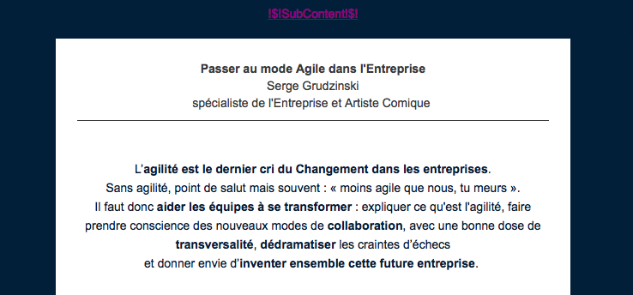
Objet: Passer au mode agile avec humour
Objet = Préheader
Pas de personalisation
Mot connu?

Slide 12
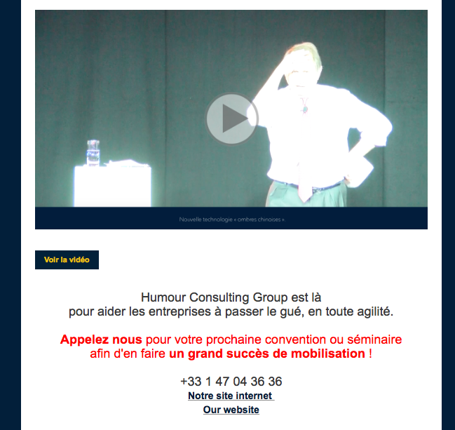
Trop grand
Pas de plus-value
Eviter d’écrire en rouge
CTA non direct, trop d’étapes (le numéro peut figurer dans la bande contact mais inutile de dire d’appeler)
Mieux bouton site ou formulaire devis…
Mieux en fin de mail

Slide 13

2ème grosse information
Secondaire, meilleur après la seconde section pour informer plus précisément sur la nature de HCG
Présentation (courte, expérience…) bonne pour preheader

Slide 14
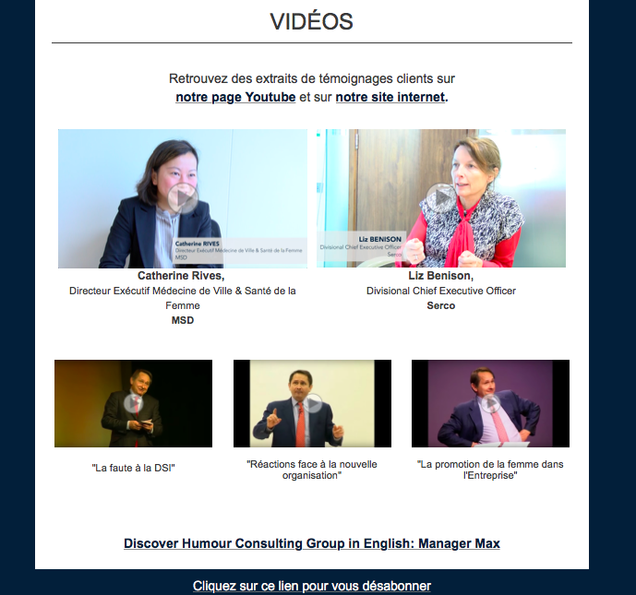
7 vidéos
6 liens

Slide 15
Remarques générales
Longueur du corps
Rapport texte/médias (30/70)
Très HTML
Trop de changement de taille/couleur de police
(Sous utilisation du désabonnement)
Notes:
Objet = Preheader
Longueur du corps
Rapport texte/médias (30/70)
Très HTML: good pour clients (relance, infos, vœux…), moins bon pour prospect pcq impersonnel
Désabonnement (raison)

Slide 16
III. Propositions
Clair et direct
Epuré
Design

Slide 17
A
Simple et direct
Objet:
//Préheader// Bonjour [Civilité] [Nom],
(Accroche, énonçant un potentiel problème chez le prospect (1))
Offre/solution (1)
Argumentaire (1-2)
CTA (lien site/coordonnées)
Signature SG
Notes:
Doit tenir sur 1 écran
Facilement analysable et recevable
Retour : taux de cliques, contact propect

Slide 18

B
Design et direct
Objet:
//Préheader// Bonjour [Civilité] [Nom],
(Accroche, énonçant un potentiel problème chez le prospect (1))
Offre/solution (1)
Argumentaire (1-2)
CTA (Vidéo)
Notes:
Retour: taux d’ouvertures
HTML parfois irrecevable
Solution mutipart pour le B (comme ça dans tous les cas ils recvoivent)

Slide 19
Cibles
Objet
Texte
Adresses test FAI

